Slide 1
그래프 ( Graph )

Slide 2
1
그래프 (Graph)
Graph
B
A
E
D
C
그래프는 연결되어 있는 객체간의 관계를 표현할 수 있는 자료 구조
연결할 객체를 나타내는 정점(Vertex)과 정점을 연결하는 간선(Edge)의 집합으로 구성

Slide 3
그래프의 종류
1
Graph
무방향 그래프(Undirected Graph)
- 간선에 방향성이 없는 경우를 무방향 그래프라 한다
A
A B C D
A
B
C
D
0 | 1 | 0 | 1
1 | 0 | 1 | 1
0 | 1 | 0 | 1
1 | 1 | 1 | 0
B
D
C
3

Slide 4
그래프의 종류
1
Graph
방향 그래프(Directed Graph)
- 간선에 방향성이 있는 경우를 방향 그래프라 한다
A
A B C D
A
B
C
D
0 | 1 | 0 | 1
0 | 0 | 1 | 1
0 | 0 | 0 | 1
0 | 0 | 0 | 0
B
D
C
4

Slide 5
그래프의 종류
1
Graph
가중치 그래프(Weighted Graph)
- 간선에 가중치가 있는 경우를 가중치 그래프라 한다
ex) 길을 이동하는 데 걸리는 시간, 비용
A B C D E
A
A
0 | 10 | 0 | 30 | 100
0 | 0 | 50 | 0 | 0
10 | 0 | 0 | 0 | 0
0 | 0 | 20 | 0 | 60
0 | 0 | 0 | 0 | 0
10
100
B
B
30
E
C
50
10
60
D
C
D
E
20
5

Slide 6
그래프의 종류
1
Graph
완전 그래프(Complete Graph)
- 모든 정점과 정점 사이가 간선으로 연결되어 있는 경우를
완전 그래프라 한다
간선의 수
무방향 그래프 : n(n-1)/2 , 방향 그래프 : n(n-1)
A B C D E
A
A
0 | 1 | 1 | 1 | 1
1 | 0 | 1 | 1 | 1
1 | 1 | 0 | 1 | 1
1 | 1 | 1 | 0 | 1
1 | 1 | 1 | 1 | 0
B
B
E
C
D
C
D
E
6

Slide 7
그래프의 특성
1
Graph
용어 | 설명 | 비고
정점 | 그래프를 구성하는 점 | 정점 A
간선 | 두 정점을 잇는 선
인접 | 어느 두 정점 사이에 간선이 있을 때 | B와 D는 인접
차수 | 정점에 연결된 간선의 수 | A의 차수는 2
경로 | 두 정점을 연결하는 길 | ABCD, ABD, AD
사이클 | 시작점과 끝점이 같은 경로
A
B
D
C
7

Slide 8
실습 1
1
Graph
http://59.23.113.171/30stair/virus1/virus1.php?pname=virus1
8
8

Slide 9
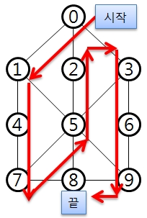
그래프의 순회
1
Graph
깊이 우선 탐색(DFS, Depth First Search)
- 시작 정점에서 한 방향으로 갈 수 있는 가장 먼 경로까지 깊이 탐색,
갈 곳이 없으면 가장 마지막 갈림길로 되돌아와 계속 탐색
- 현재 위치를 스택에 넣어 기억하고
방문 하지 않은 인접 리스트를 계속 처리
void dfs( int v )
{
visited[v] = true;
printf(“%d ”, v);
for( int i = 1; i <= n; i++ )
if( graph[v][i] == 1 && !visited[i])
dfs( i );
}
9

Slide 10
그래프의 순회
1
Graph
너비 우선 탐색(BFS, Breadth First Search)
- 시작 정점으로부터 인접한 정점들을 모두 차례로 방문한 후 방문했던 정점을 다시 시작점으로 하여 인접 정점들을 차례로 방문하는 방법
큐에서 Front에 있는 정점을 가져오고
인접 정점을 큐에 넣어 처리
void bfs(int v)
{
for(i = 1; i <= n ; i++) {
if(graph[v][i] == 1 && !visited[i])
enqueue(i);
if(f<=r) {
v = dequeue();
visited[v] = 1;
bfs(v);
}
}
0
1
2
3
4
5
6
7
8
9
10

Slide 11
실습 2
1
Graph
http://59.23.113.171/30stair/dfs/dfs.php?pname=dfs
11
11

Slide 12
실습 3
1
Graph
http://59.23.113.171/30stair/dam/dam.php?pname=dam
12
12

Slide 13
정렬 ( Sort )

Slide 14
선택정렬
1
선택정렬
- 정렬이 안된 숫자들 중 최소 값을 선택하여 첫번째 요소와 교환하는 기법
Sort
5 | 3 | 8 | 1 | 2 | 7
1 | 3 | 8 | 5 | 2 | 7
1 | 2 | 8 | 5 | 3 | 7
1 | 2 | 3 | 5 | 8 | 7
1 | 2 | 3 | 5 | 7 | 8
1 | 2 | 3 | 6 | 7 | 8

Slide 15
선택정렬
1
Sort
Notes:
사람이 정렬 하는 것과 같음

Slide 16
선택정렬
1
선택 정렬 코드
Sort
void selection_sort(int *list, const int n) {
int i, j, indexMin, temp;
for (i = 0; i < n - 1; i++) {
indexMin = i;
for (j = i + 1; j < n; j++) {
if (list[j] < list[indexMin]) {
indexMin = j;
}
}
temp = list[indexMin];
list[indexMin] = list[i];
list[i] = temp;
}
}
특징
- 최소값을 선택하는데 걸리는 시간: O(n)
- 숫자의 개수가 n
- 전체 시간복잡도: O(n²)

Slide 17
삽입정렬
1
삽입정렬
- 모든 요소를 앞에서부터 차례대로 이미 정렬된 부분과 비교하여
적절한 위치에 삽입하는 기법
Sort
5 | 3 | 8 | 1 | 2 | 7
3 | 5 | 8 | 1 | 2 | 7
3 | 5 | 8 | 1 | 2 | 7
1 | 3 | 5 | 8 | 2 | 7
1 | 3 | 5 | 8 | 2 | 7
1 | 2 | 3 | 5 | 8 | 7
정렬된 부분
정렬안된 부분
1 | 2 | 3 | 5 | 7 | 8

Slide 18
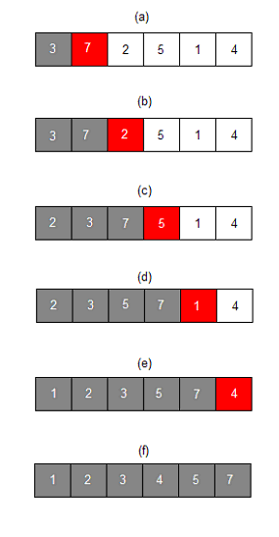
삽입정렬
1
Sort

Slide 19
삽입정렬
1
삽입 정렬 코드
Sort
void insertion_sort ( int *data, int n ) {
int i, j, remember;
for ( i = 1; i < n; i++ ) {
remember = data[(j=i)];
while ( --j >= 0 && remember < data[j] )
data[j+1] = data[j];
data[j+1] = remember;
}
}
특징
-많은 이동이 있을 경우 비효율적
-내부가 이미 어느 정도 정렬되어 있으면 효율적

Slide 20
버블정렬
1
버블 정렬
- 두 인접한 원소를 검사하여 정렬하는 방법
- 한번 스캔시 오른쪽 마지막에 가장 큰 요소가 위치하게 된다
Sort
5 | 3 | 8 | 1 | 2 | 7
초기상태
5 | 3 | 8 | 1 | 2 | 7
3 | 5 | 8 | 1 | 2 | 7
5와 3 교환
3 | 5 | 1 | 2 | 7 | 8
3 | 8 | 5 | 1 | 2 | 7
교환 없음
3 | 1 | 2 | 5 | 7 | 8
3 | 5 | 8 | 1 | 2 | 7
8과 1 교환
1 | 2 | 3 | 5 | 7 | 8
3 | 5 | 1 | 8 | 2 | 7
8과 2 교환
1 | 2 | 3 | 5 | 7 | 8
3 | 5 | 1 | 2 | 8 | 7
8과 7 교환
1 | 2 | 3 | 5 | 7 | 8
3 | 5 | 1 | 2 | 7 | 8
스캔 완료
1 | 2 | 3 | 5 | 7 | 8

Slide 21
버블정렬
1
Sort

Slide 22
버블정렬
1
버블 정렬 코드
Sort
void bubble_sort ( int *data, int n ) {
for ( i = 0; i < n; i++ ) {
for ( j = 0; j < n; j++ ) {
if (data[j] > data[j+1]) {
temp = data[j] ;
data[j] = data[j+1];
data[j+1] = temp;
}
}
}
특징
- 최상, 평균, 최악 어느 경우에도 비교횟수는 일정
- 평균: O(n²)

Slide 23
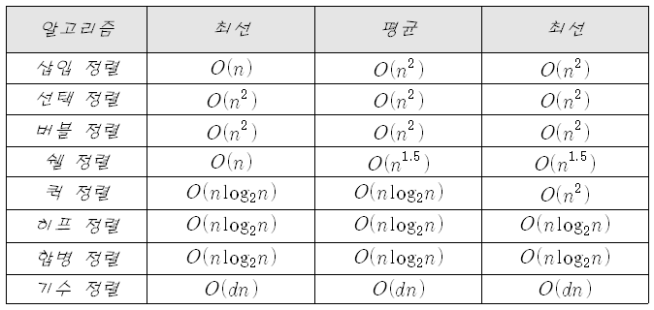
정렬 비교
1
정렬 비교
Sort

Slide 24
실습 1
1
Graph
http://59.23.113.171/30stair/selection1/selection1.php?pname=selection1
24
24

Slide 25
실습 2
1
Graph
http://59.23.113.171/30stair/insertion/insertion.php?pname=insertion
25
25

